Slide 1









Slide 2



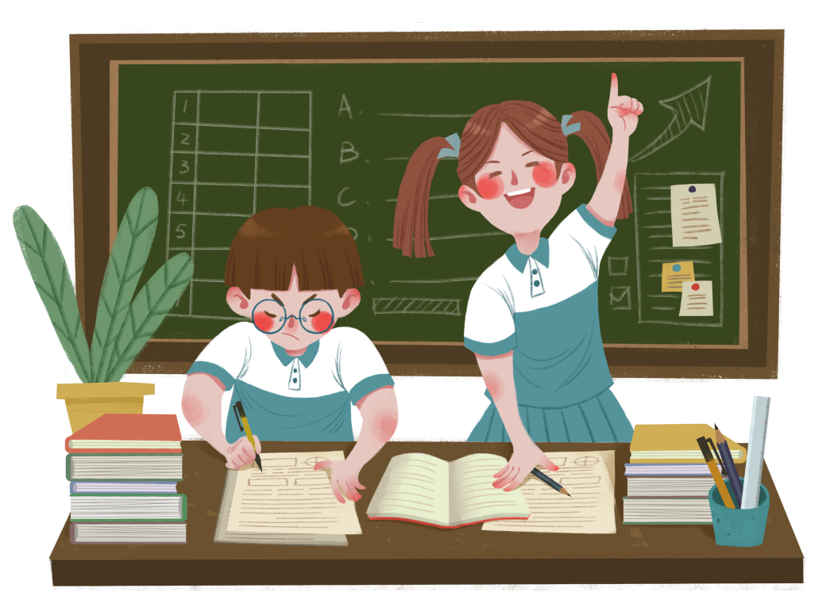




Slide 3


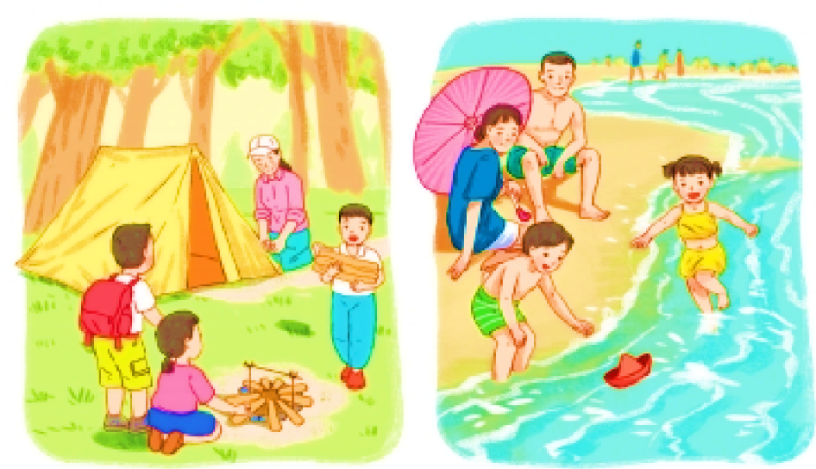
Quan sát tranh và trả lời câu hỏi.

Slide 4
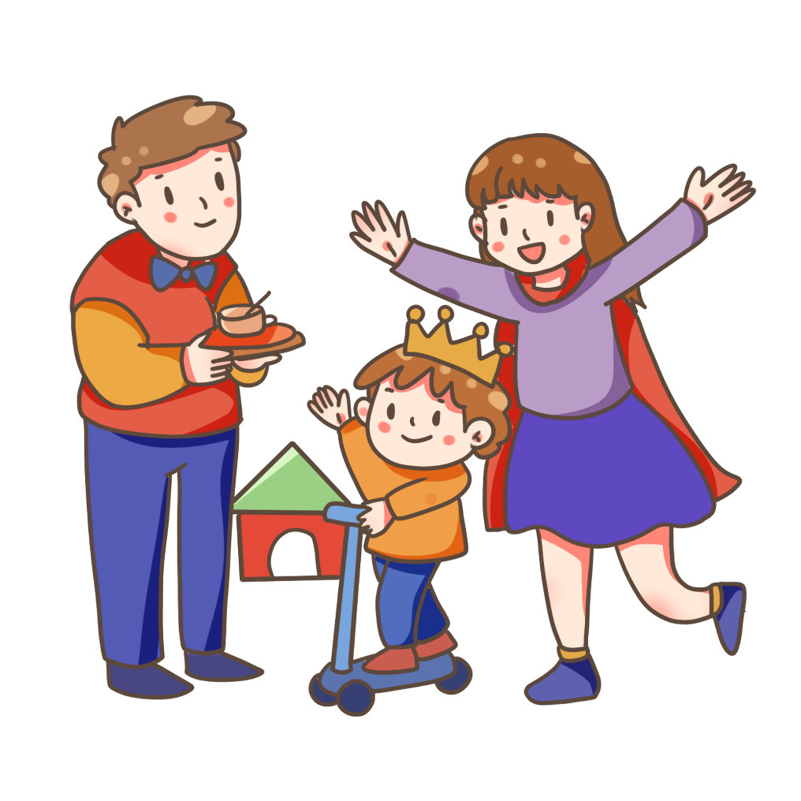
- Mọi người đang ở đâu? Cảnh vật nơi đó có gì đẹp?
- Mọi người đang làm gì?
- Theo em, cảm xúc của mọi người như thế nào?

Slide 5
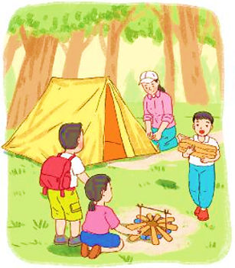
Mọi người đang đi cắm trại ở trên núi. Cảnh vật thiên nhiên rất trong lành
Mọi người cùng nhau dựng lều, đốt củi.

Slide 6
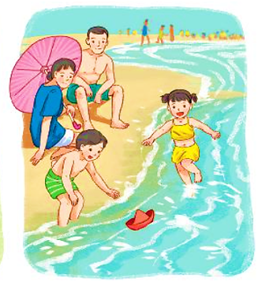
Mọi người đang đi tắm biển. Biển rất trong xanh và đông người.
Mọi người cùng nhau tắm biển, chơi đùa,…

Slide 7



Viết 4-5 câu kể về một buổi đi chơi cùng người thân (hoặc thầy cô, bạn bè).

Slide 8
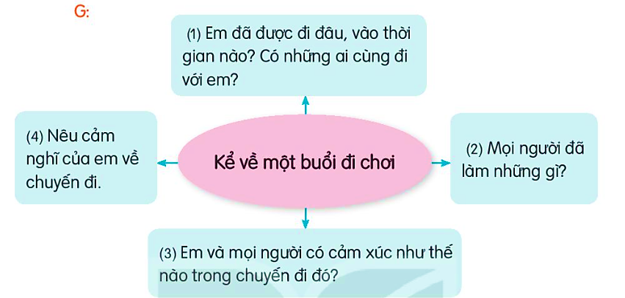

Slide 9









Trao đổi bài viết
Bài viết đã đúng yêu cầu
(đủ số câu)
Bài viết có sáng tạo
(thêm ý mới)
Bài viết có nhiều câu văn hay
(dùng từ hay)

